Slide 1


MECHSPOT

Slide 2






INTEGRANTES
KENNER
GUSTAVO
LUANA
GIOVANA
NICOLAS
2

Slide 3

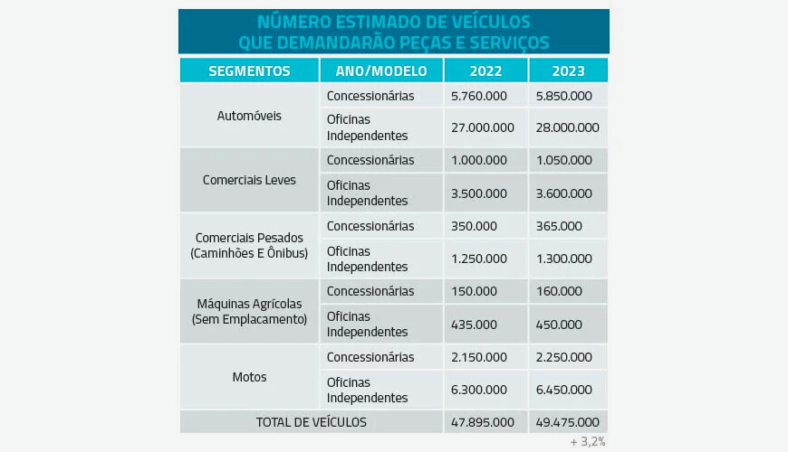
CONTEXTO
CRESCE DEMANDA POR SERVIÇOS DE MANUTENÇÃO E PEÇAS
3

Slide 4
CONTEXTO
CRESCE DEMANDA POR SERVIÇOS DE MANUTENÇÃO E PEÇAS
QUAL O PROBLEMA EM QUESTÃO?
A taxa de ociosidade média de boxes em oficinas mecânicas no Brasil é entre 30% a 50%.
Esse valor está relacionado a fatores como:
má gestão de fluxo de clientes
problemas na logística de peças, ou até:
falhas no uso de tecnologias que poderiam otimizar os processos da oficina.
4

Slide 5

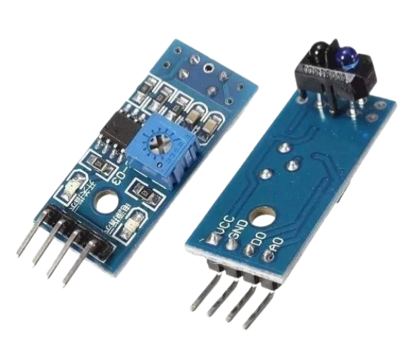
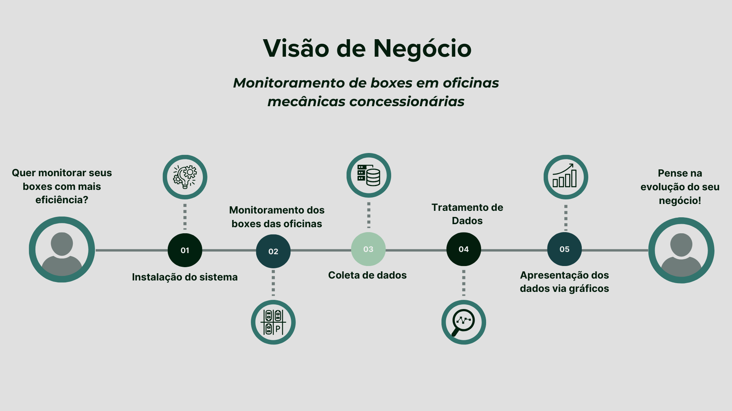

SOLUÇÃO
Utilizar sensores em cada um dos boxes de serviço da oficina cliente, para que a partir desse monitoramento de presença e ociosidade tenhamos uma melhora na eficiência e otimização dos processos com base nos dados recolhidos (indicadores KPI’S e gráficos) apresentados para o cliente.
5

Slide 6
PAPÉIS EXECUTADOS
GUSTAVO
LUANA
KENNER
Full Stack
(Dashboard)
VM e front-end (Diagramas e CSS)
Back-end (Simulador financeiro e API)
GIOVANA
NICOLAS
TI e front-end (Documentação e site)
Banco de dados (Modelagem e script)
6

Slide 7
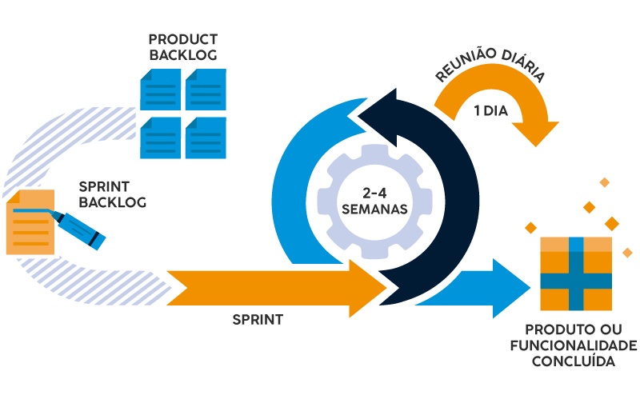
MÉTODO UTILIZADO: SCRUM
7

Slide 8
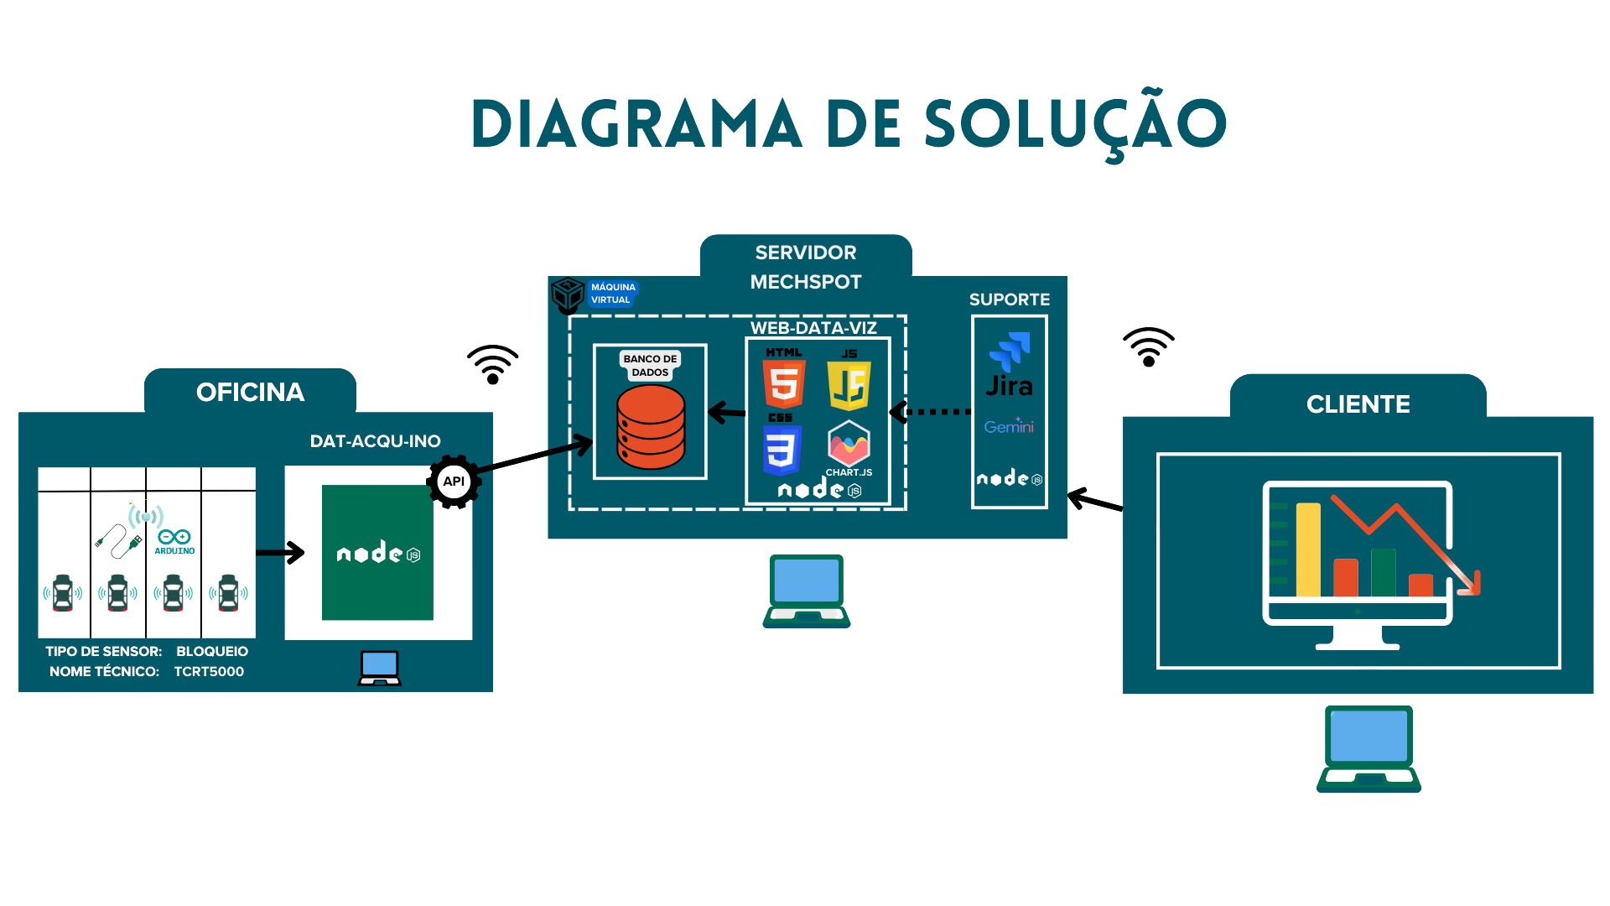
12

Slide 9
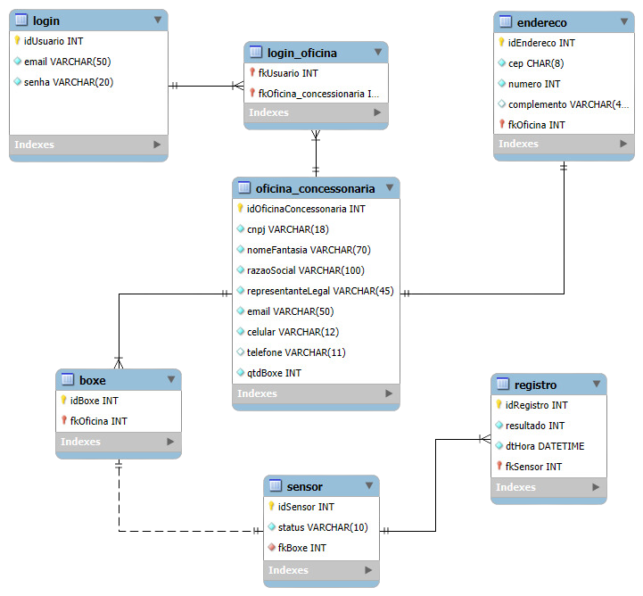
MODELAGEM
DE
DADOS
13

Slide 10


SITE INSTITUCIONAL
E
DASHBOARD
14

Slide 11

SUPORTE AO CLIENTE
Além de oferecer suporte ao cliente pelo site com a utilização do Jira, providenciamos também um manual de instalação do sensor, orientando o usuário de forma didática.
Detalha o local ideal para instalação, conexão elétrica, configurações, entre outros.
Também inclui instruções simples de manutenção para assegurar a durabilidade do sensor.
15

Slide 12

CONCLUSÃO
GRUPO 1 | MECHSPOT
PONTOS RELEVANTES:
COMUNICAÇÃO;
RESPONSABILIDADE E COMPROMISSO;
FEEDBACK.

Slide 13

MUITO OBRIGADA!
GIOVANA
GUSTAVO
LUANA
KENNER
NICOLAS

